Slide 1
第2章
插值法
·数值分析·
·谢纲·

Slide 2
1
引言

Slide 3
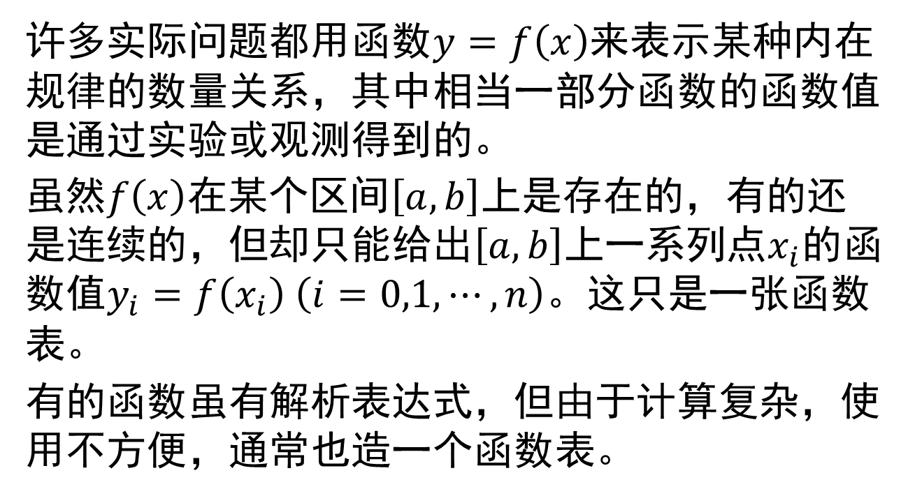
1
插值问题的提出
许多实际问题都用函数$y=f\left(x\right)$来表示某种内在规律的数量关系，其中相当一部分函数的函数值是通过实验或观测得到的。
虽然$f\left(x\right)$在某个区间$\left[a,b\right]$上是存在的，有的还是连续的，但却只能给出$\left[a,b\right]$上一系列点$x_{i}$的函数值$y_{i}=f\left(x_{i}\right) \left(i=0,1,⋯,n\right)$。这只是一张函数表。
有的函数虽有解析表达式，但由于计算复杂，使用不方便，通常也造一个函数表。

Slide 4
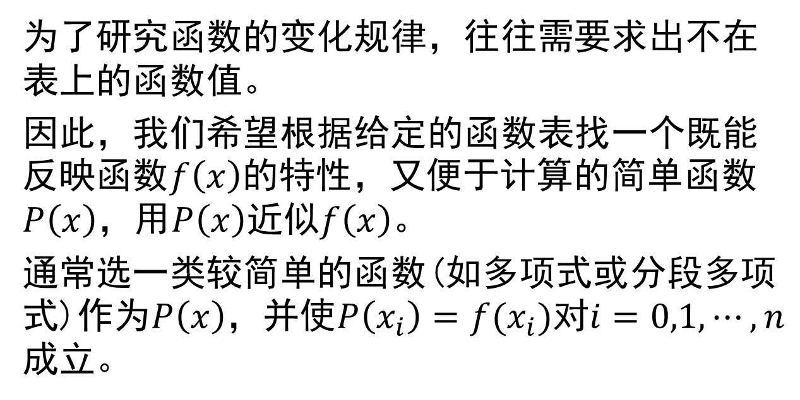
1
插值问题的提出
为了研究函数的变化规律，往往需要求出不在表上的函数值。
因此，我们希望根据给定的函数表找一个既能反映函数$f\left(x\right)$的特性，又便于计算的简单函数$P\left(x\right)$，用$P\left(x\right)$近似$f\left(x\right)$。
通常选一类较简单的函数(如多项式或分段多项式)作为$P\left(x\right)$，并使$P\left(x_{i}\right)=f(x_{i})$对$i=0,1,⋯,n$成立。

Slide 5
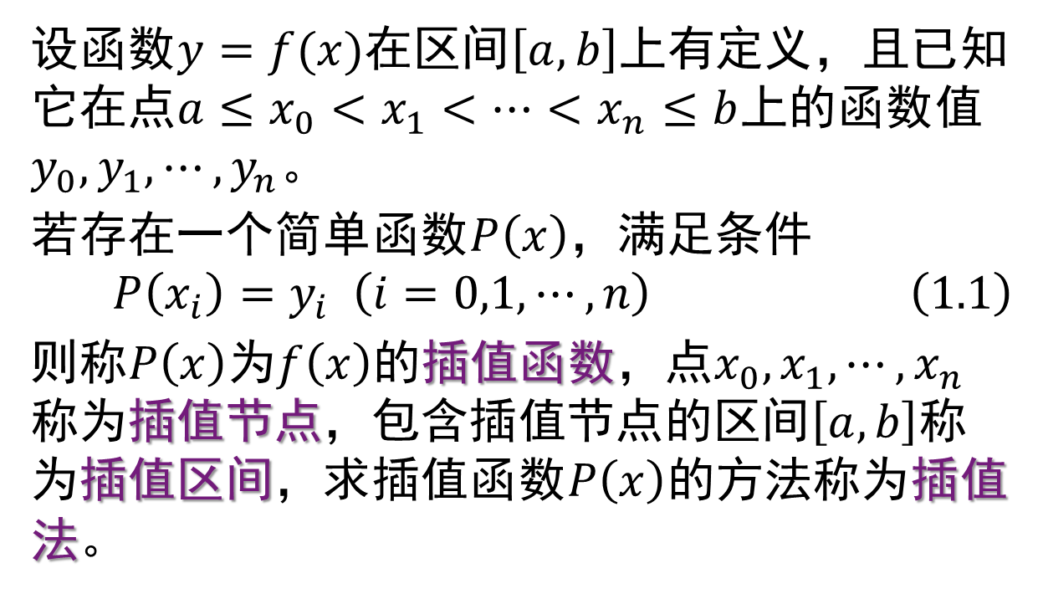
1
插值问题的提出
设函数$y=f(x)$在区间$\left[a,b\right]$上有定义，且已知它在点$a≤x_{0}<x_{1}<⋯<x_{n}≤b$上的函数值$y_{0},y_{1},⋯,y_{n}$。
若存在一个简单函数$P\left(x\right)$，满足条件
$$P\left(x_{i}\right)=y_{i} \left(i=0,1,⋯,n\right) \left(1.1\right)$$
则称$P\left(x\right)$为$f\left(x\right)$的插值函数，点$x_{0},x_{1},⋯,x_{n}$称为插值节点，包含插值节点的区间$\left[a,b\right]$称为插值区间，求插值函数$P\left(x\right)$的方法称为插值法。

Slide 6
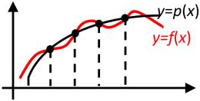


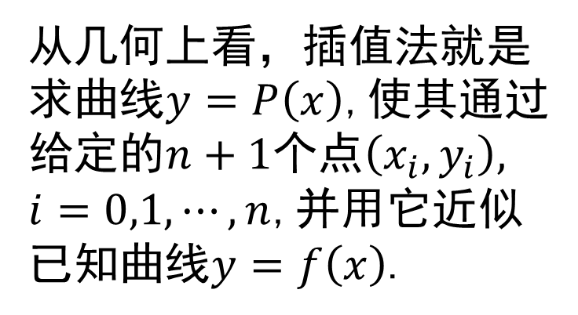
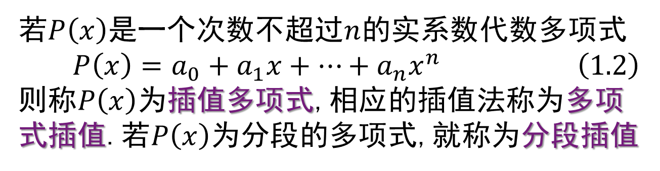






1
插值问题的提出
若$P\left(x\right)$是一个次数不超过$n$的实系数代数多项式
$$P\left(x\right)=a_{0}+a_{1}x+⋯+a_{n}x^{n} \left(1.2\right)$$
则称$P\left(x\right)$为插值多项式,相应的插值法称为多项式插值.若$P\left(x\right)$为分段的多项式,就称为分段插值
从几何上看，插值法就是求曲线$y=P\left(x\right)$,使其通过给定的$n+1$个点$\left(x_{i},y_{i}\right),$
$i=0,1,⋯,n$,并用它近似已知曲线$y=f\left(x\right)$.
$$y$$
$$y=f(x)$$
$$y=P(x)$$
$$y_{n}$$
$$y_{0}$$
$$x_{0}$$
$$x_{n}$$
$$x$$

Slide 7
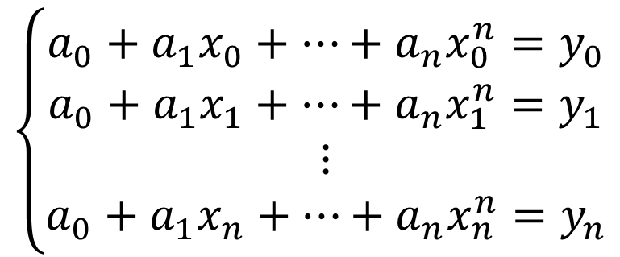
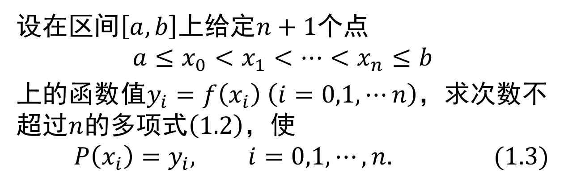
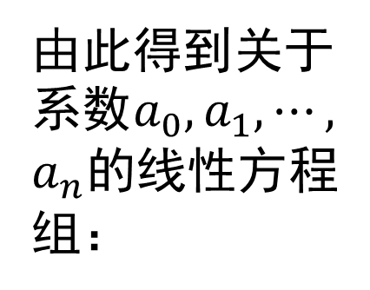

2
多项式插值
设在区间$\left[a,b\right]$上给定$n+1$个点
$$a≤x_{0}<x_{1}<⋯<x_{n}≤b$$
上的函数值$y_{i}=f\left(x_{i}\right) \left(i=0,1,⋯n\right)$，求次数不超过$n$的多项式$\left(1.2\right)$，使
$$P\left(x_{i}\right)=y_{i}, i=0,1,⋯,n. (1.3)$$
由此得到关于系数$a_{0},a_{1},⋯,$
$a_{n}$的线性方程组：
$$\left\{\begin{aligned}a_{0}+a_{1}x_{0}+⋯+a_{n}x_{0}^{n}=y_{0} \\ a_{0}+a_{1}x_{1}+⋯+a_{n}x_{1}^{n}=y_{1} \\ ⋮ \\ a_{0}+a_{1}x_{n}+⋯+a_{n}x_{n}^{n}=y_{n}\end{aligned}\right.$$
$$\left(1.4\right)$$

Slide 8
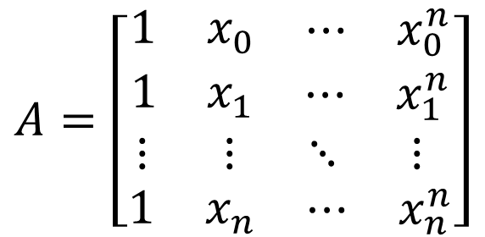
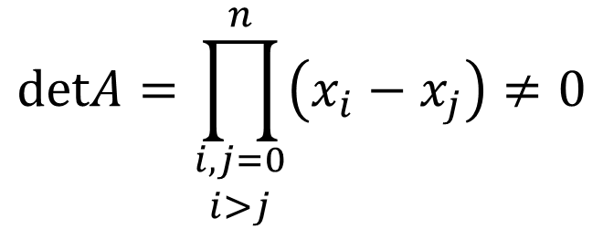
2
多项式插值
此方程组的系数矩阵
$$A=\left[\begin{aligned}\begin{matrix}\begin{matrix}1 & x_{0}\end{matrix} & \begin{matrix}⋯ & x_{0}^{n}\end{matrix}\end{matrix} \\ \begin{matrix}\begin{matrix}1 & x_{1}\end{matrix} & \begin{matrix}⋯ & x_{1}^{n}\end{matrix}\end{matrix} \\ \begin{matrix}\begin{matrix}⋮ & ⋮\end{matrix} & \begin{matrix}⋱ & ⋮\end{matrix} \end{matrix} \\ \begin{matrix}\begin{matrix}1 & x_{n}\end{matrix} & \begin{matrix}⋯ & x_{n}^{n}\end{matrix}\end{matrix}\end{aligned}\right]$$
称为范德蒙德(Vandermonde)矩阵。
$$detA=\prod_{\begin{aligned}i,j=0 \\ i>j\end{aligned}}^{n}{\left(x_{i}−x_{j}\right)}≠0$$

Slide 9
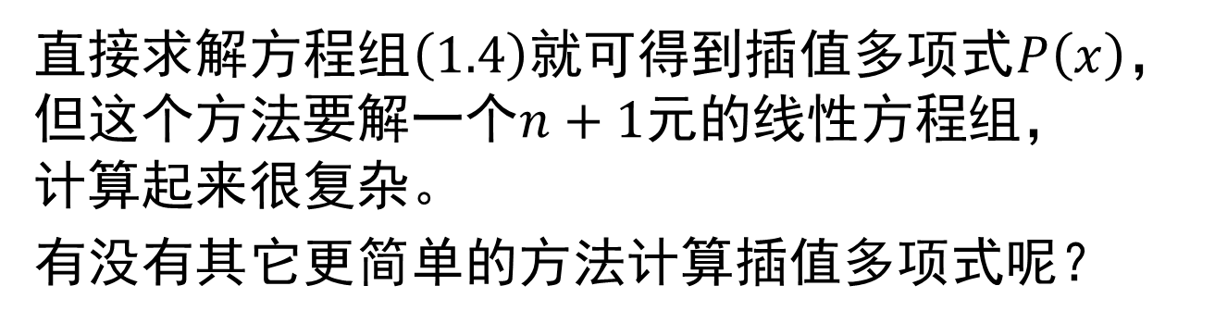
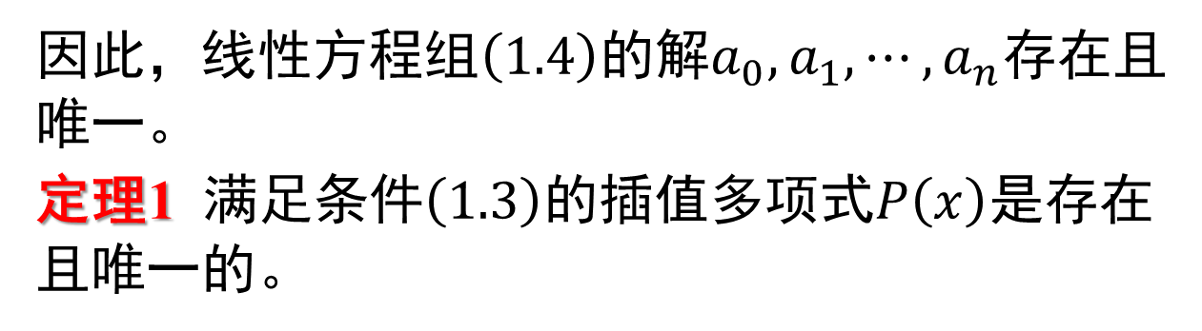
2
多项式插值
因此，线性方程组$\left(1.4\right)$的解$a_{0},a_{1},⋯,a_{n}$存在且唯一。
定理1 满足条件$\left(1.3\right)$的插值多项式$P\left(x\right)$是存在且唯一的。
直接求解方程组$\left(1.4\right)$就可得到插值多项式$P\left(x\right)$，但这个方法要解一个$n+1$元的线性方程组，计算起来很复杂。
有没有其它更简单的方法计算插值多项式呢？

